Slide 1



日本市场的机遇和挑战
2018年10月
日本贸易振兴机构
（JETRO）
北京代表处

Slide 2


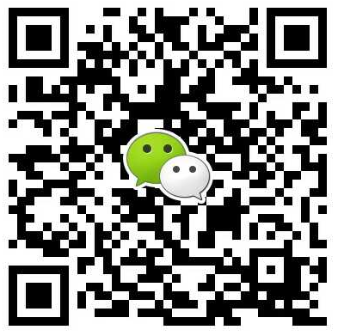
JETRO简介
日本商机：从赴日投资现状和部分案例说起
日本商机：部分领域的机遇和挑战
日本市场的挑战
参考资料
Copyright (C) 2018 JETRO. All rights reserved.

Slide 3

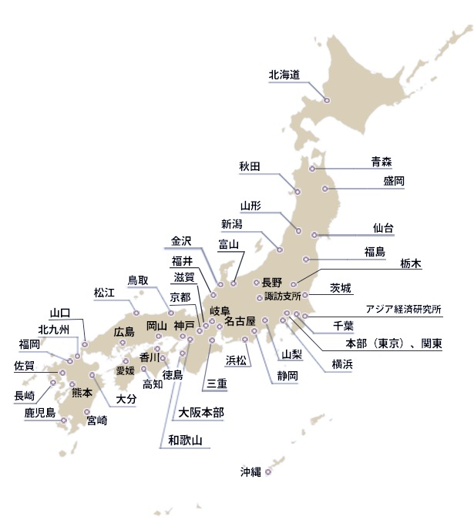

日本贸易振兴机构概要
Japan External Trade Organization
  日本政府（经济产业省）主管的独立行政法人
  促进日本与海外之间的双向贸易和投资（包括促进赴日投资）
6
54，74，700+
45 ， 1000+
6处赴日投资免费商务服务中心（IBSC）
东京 大阪 横滨
神户 名古屋 福冈
1958
涵盖54个国家和地区
74处海外事务所
700多名员工
北京 大连 青岛 上海 武汉 成都 广州 香港
日本国内45处事务所
1000多名员工
1958年成立（2003年更名）
Copyright (C) 2018 JETRO. All rights reserved.

Slide 4
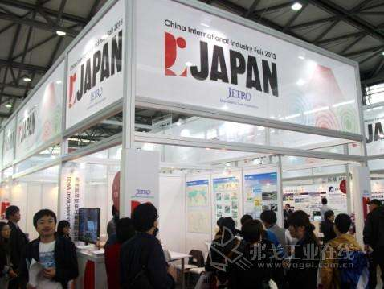
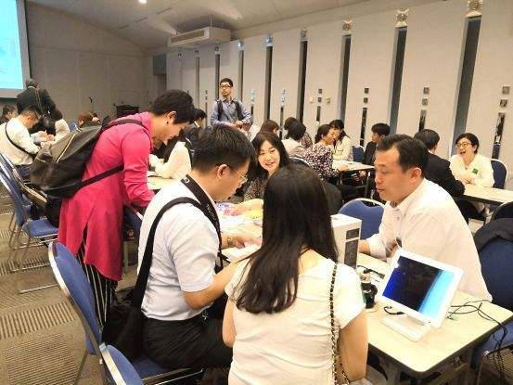
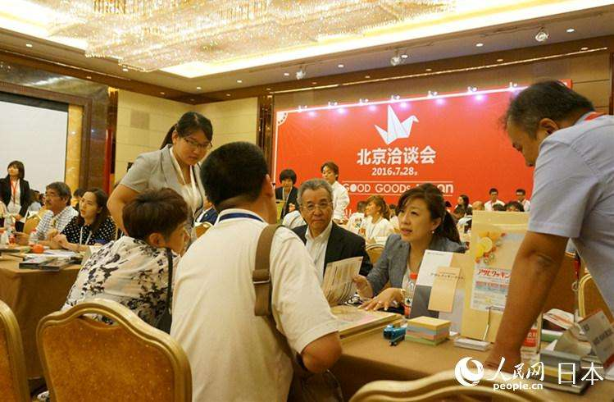
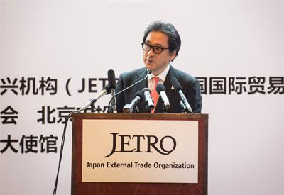
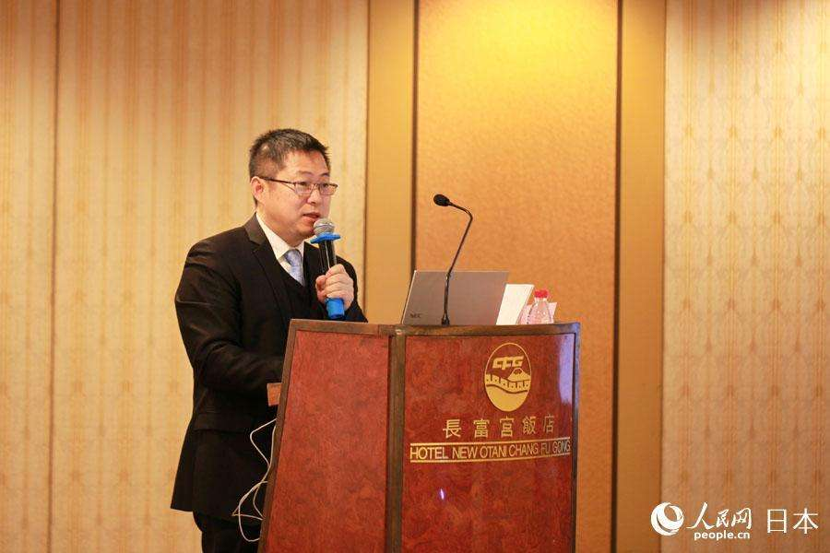
JETRO在华重点业务领域
促进赴日投资
农林水产・食品
提供投前、投后的咨询及办公室等
欢迎实力企业、新商业模式的投资
为日本企业、日本地方等搭建桥梁
继续加强盒装米饭等的PR
加强与JETRO日本食品海外
推广中心（JFOODO）的合作
继续挖掘更多中国采购商
生活方式的变化
支持在华日资企业拓展市场
与日系流通业合作，加强推广工作
及时提供市场信息，协助市场开拓
协助日企扩大销量
加强中国国内销售相关课题
研究和服务
老龄·健康产业
知识产权·创新
《中日老龄产业交流会》
加强个别商务对接服务
与中国地方政府联合举办各类活动
挖掘有需求的中日企业
创造商务对接机会，加强有关服务。
Copyright (C) 2018 JETRO. All rights reserved.

Slide 5

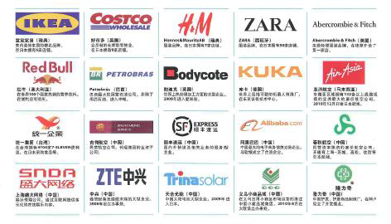







JETRO赴日投资部门协助过的部分企业
长城日本技研株式会社 ：在横滨设立研发机构
新纶科技 ：并购T&T公司锂电池铝塑膜外包装材料业务
携程日本（CTRIP JAPAN） ：提供丰富的旅游产品和全面的目的地服务
恒瑞医药株式会社 ：在日本开展医药品的制造、销售与进出口
ET Solar Japan(中盛日本)株式会社 ：扩大销售市场
春秋航空、吉祥航空、海南航空、四川航空、银联国际、同程国旅、复星集团
用友软件、易空海软件咨询、大连恒立国际贸易、上海欣融汇金融信息服务
京东、唯品会、喜马拉雅FM、新浪动漫、穿山甲机器人、方太厨具、大连华信、凯中精密技术、常州浩达科技、长光辰芯光电、无锡凯思轩达、杭州大热贸易、大连路飞光电科技等
Copyright (C) 2018 JETRO. All rights reserved.

Slide 6
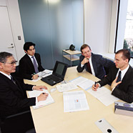


为中国企业在日本设立网点提供一站式服务
为外国企业在日本设立各类网点（公司/分公司/办事处/研发机构等）免费提供一站式服务（包括投前、投后）
①
日本市场相关信息，资料、免费咨询服务（包括免费的行业分析报告）
②
提供免费的临时办公室
③
在日本开展业务和设立网点所需的个别服务（包括免费介绍律所等各类中介机构）
希望与各位一起
推进赴日投资
④
其他：个性化服务
更多信息请参考 www.jetro.go.jp/sc/invest
Copyright (C) 2018 JETRO. All rights reserved.

Slide 7
JETRO简介
日本商机：从赴日投资现状和部分案例看
日本商机：部分领域的机遇
日本市场的挑战
参考资料
Copyright (C) 2018 JETRO. All rights reserved.

Slide 8
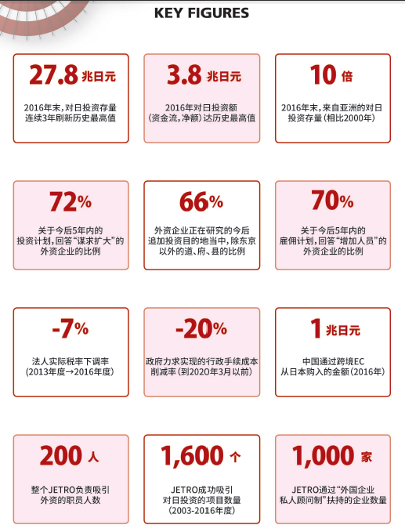
外国企业赴日投资现状
Copyright (C) 2018 JETRO. All rights reserved.

Slide 9
外国企业赴日投资现状
赴日投资额连续4年超过20万亿日元
■ 2008年以来停滞不前的对日直接投资余额，2014年首次突破20万亿日元
■ 2015年达到约24.4万亿日元，2016年达到约27.8万亿日元，2017年超过28万亿日元。
（万亿日元）
日本的对内直接投资余额的变化
刷新纪录
（GDP占比）
Copyright (C) 2018 JETRO. All rights reserved.

Slide 10
中国企业赴日投资现状
来自中国的赴日投资余额
赴日投资余额排名（2016年底）
（亿日元）
排名 | 国/地区 | 余额 （日元） | 占比
1 | 美国 | 70,101 | 25.18%
2 | 荷兰 | 38,002 | 13.65%
3 | 法国 | 33,511 | 12.04%
4 | 英国 | 22,623 | 8.13%
5 | 新加坡 | 22,104 | 7.94%
6 | 瑞士 | 12,944 | 4.65%
7 | 开曼群岛 | 11,993 | 4.31%
8 | 中国香港 | 10,992 | 3.95%
9 | 卢森堡 | 8,679 | 3.12%
10 | 德国 | 8,499 | 3.05%
16 | 中華人民共和国 | 1,938 | 0.70%
5倍
…
…
…
…
Copyright (C) 2018 JETRO. All rights reserved.
出处：根据对外资产负债余额（财务省・日本银行） *由于国际收支统计标准的变更，2013年之前数据仅供参考

Slide 11

JETRO协助赴日投资现状
（2003～2017年度）
跟进件数/招商引资件数的变化
JETRO招商引资成功件数
1,772 件
跟进件数
17,713 件
Copyright (C) 2018 JETRO. All rights reserved.

Slide 12
JETRO协助赴日投资情况
投资来源国（地区）的变化
No. | 国 | 件数
1 | 美国 | 488
2 | 中国 | 231
3 | 德国 | 143
4 | 韓国 | 124
5 | 英国 | 102
6 | 法国 | 90
7 | 台湾地区 | 62
8 | 新加坡 | 60
9 | 澳大利亚 | 56
10 | 香港 | 50
11 | 加拿大 | 41
12 | 意大利 | 41
13 | 印度 | 32
14 | 荷兰 | 26
15 | 瑞士 | 20
16 | 瑞典 | 19
17 | 芬兰 | 17
18 | 比利时 | 17
19 | 泰国 | 17
20 | 马来西亚 | 14
Copyright (C) 2018 JETRO. All rights reserved.

Slide 13
日本商机：（目前）哪里多？哪些领域多？
外国企业投资首选地
投资领域
東京以外
39%
東京
61%
No. | 都道府県 | 件数
1 | 東京 | 1079
2 | 神奈川 | 194
3 | 大阪 | 138
4 | 愛知 | 102
5 | 兵庫 | 68
6 | 千葉 | 41
7 | 福岡 | 35
8 | 埼玉 | 22
9 | 京都 | 12
10 | 三重 | 11
No. | 都道府県 | 件数
11 | 北海道 | 9
12 | 広島 | 6
13 | 宮城 | 5
14 | 静岡 | 5
15 | 新潟 | 4
16 | 長野 | 4
17 | 岐阜 | 4
18 | 沖縄 | 4
19 | 群馬 | 3
20 | 滋賀 | 3
No. | 投资领域 | 件数
1 | ICT・信息通信 | 399
2 | 服务 （包含观光、餐饮、教育） | 372
3 | 电气电子、精密仪器 | 338
4 | 其他 | 176
5 | 服装 | 99
6 | 医药品、医疗器械 | 99
7 | 汽车、汽车零部件 | 94
8 | 食品制造 | 58
9 | 能源 | 52
10 | 金融、房地产 | 31
 | 其他 | 54
Copyright (C) 2018 JETRO. All rights reserved.

Slide 14
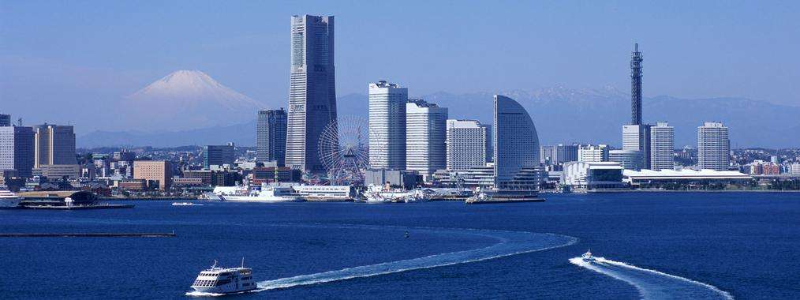



日本商机：（将来）哪些领域多？
* JETRO近期关注Start UP・Innovation・有助于日本商品的出口・地方经济振兴的企业
赴日投资可能增加的几个主要领域
航空公司
酒店、度假村、民宿
旅行社
旅游相关服务（巴士、金融结算、代办免税、地图服务、餐饮导航等）
跨境电商
1. 日本具有高端技术
2. 优秀的技术人员和员工
3. OEM生产
旅游
制造业
1. 日本最尖端的技术
2. 放宽限制
3. 严格保护知识产权
配套厂家和机构多
中高级人才工资与国内差不多
贸易、服务业、初创企业、
共享单车等商业模式创新、
友好并购等
外国企业的强项+日本企业的强项
提高技术，开发新品，扩大销售渠道
合作
（合资/参股）
研究开发
Copyright (C) 2018 JETRO. All rights reserved.

Slide 15
日本商机：（将来）哪些领域多？
赴日投资可能增加的领域（部分）
2018.5李-安会谈
Keyword
（李总理）
节能环保
科技创新
高端制造
财政金融
共享经济
医疗养老
（安倍首相）
投资 旅游
文化 食品
减灾
海洋开发
跨境电商 药妆店并购 保健食品OEM
医疗器械研发 机器人研发 IT＋ 新能源 新材料
房产 日化品研发 内容产业
废弃物处理 直播 各类APP 区块链 互联网金融
汽车研发 家电研发 孵化器 教育 贸易 航空公司
制药企业 旅行社 知识产权代理 体育文化 医療观光
翻译 出版 养老 农业 支付系统
软件开发 機械加工 太阳能发电 人材服务 电池 ・・・
Copyright (C) 2018 JETRO. All rights reserved.

Slide 16
日本商机：从部分案例了解商机
中国银行卡结算服务公司银联商务在东京成立日本公司
中国导热材料制造商苏州天脉导热科技在横滨成立成立日本公司
世界最大EV蓄电池制造商宁德时代新能源（CATL）在横滨成立日本公司
中国真空皮带脱水机制造商上海旭和环境设备在横滨成立日本公司
机器人厂家深圳创客工场科技在东京设立日本公司
中国大型锂电池厂家合肥国轩高科动力能源在茨城县设立日本公司
中国高纯度铝箔厂家南通海星电子在大阪设立日本公司
Copyright (C) 2018 JETRO. All rights reserved.

Slide 17


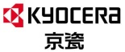

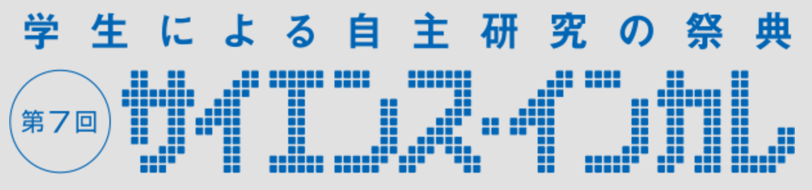








日本商机：从部分案例了解商机
华为设立日本研究机构
业务内容
政府补助
员工
2013
横滨市
通信终端、通信网络等的研究
《企业立地促进条例》
横滨市认定为协助对象
（补助相当于3年的法人市民税的金额）
约900名
强化与供应商之间的合作关系
强化与大学/研究机构之间的合作关系
设立 目的
（FSL, FCL）
强化与客户之间的合作关系
学习日本的质量管理文化（管理手法）
日本是目前公认世界质量领袖，其质量管理的方法和文化值得学习
满足了日本市场的质量要求，也就基本满足世界的质量要求。
X
共同进行下一代移动通信技术的实验以及研发
介绍新技术、新材料、零部件
Copyright (C) 2018 JETRO. All rights reserved.

Slide 18


日本商机：从部分案例了解商机
携程日本分公司
携程旅行
2014年12月
于东京设立海外分公司
扩大日本销售额
2007年开始日本业务
2012年开始自由行需求剧增
同程-HIS合资公司
同程旅游
中国领先的休闲旅游在线服务商，中国在线旅游行业三大企业集团之一
2015年11月与日本第二大的H.I.S旅行社成立合资公司
开拓日本市场，扩大日本旅游资源的开发，整合日本的各类资源
加强与日本的地接旅行社和饭店等的合作。
Copyright (C) 2018 JETRO. All rights reserved.

Slide 19
日本商机：从部分案例了解商机
并购相关项目逐步增多
2015.08 顺荣三七收购SNK Playmore81.25%的股权 （6350万美元）
2015.09 日本剑豪集团联合国内企业并购上市公司MHG（约1.2亿元）
2015.11 复星集团收购 “星野TOMAMU” （约9.5亿元）
2016.03 美的集团收购东芝白色家电事业部 （4.73亿美元）
2016.03 鸿海收购夏普 （3888亿日元）
2016.04 新纶科技收购T&T锂电池铝塑膜外包装业务 （约5.5亿元)
2016.05 平安收购ASCOT房地产公司32.3%股份 （约0.85亿元)
2016.06 腾讯等取代软银成为Super Cell控股股东 （86亿美元）
出处：JETRO北京根据公开信息整理，2016
Copyright (C) 2018 JETRO. All rights reserved.

Slide 20
JETRO简介
日本商机：从赴日投资现状和部分案例看
日本商机：部分领域的机遇
日本市场的挑战
参考资料
Copyright (C) 2018 JETRO. All rights reserved.

Slide 21
日本商机：政策层面
能源领域
  电力零售市场全面自由化
  燃气零售市场全面自由化
医疗领域
  再生医疗快速审批制度
国家战略特区
  10个特区（仙北市、仙台市、新泻市、东京圈、爱知县、
  关西圈、养父市、广岛县、今治市、福冈市、北九州市、冲绳县
吸引外国企业进入日本的5个约定（语言、互联网、商务机、子女教育、加强咨询）
旨在成为全球中枢，促进对日直接投资的一揽子政策
  改善监管及行政手续
  引进及培养全球化人才
  改善外国人的生活环境
JETRO的全程协助
Copyright (C) 2018 JETRO. All rights reserved.

Slide 22
日本商机：政策层面
Copyright (C) 2018 JETRO. All rights reserved.

Slide 23
日本商机：宏观环境（问卷结果）
Copyright (C) 2018 JETRO. All rights reserved.

Slide 24
日本商机：部分领域的商机概览
物联网
汽车物联网
机器人
智能农业
共享经济
Copyright (C) 2018 JETRO. All rights reserved.

Slide 25
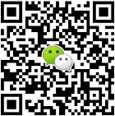




日本商机：物联网
引领日本物联网市场成长的四大领域中，能源领域受到2016年4月开始的一般家庭电力自由化的影响，智能电表迅速得到普及。此外，安防领域受到2020年东京奥运会带来的防恐等需求的影响，需求将会扩大。
应用领域
应用案例
主要的报道(红字代表外国企业名称)
能源
水务、电力、燃气等的自动读取（智能仪表）
管理建筑内全部能源的HEMS/BEMS系统（住宅、办公楼用的能源管理系统）
（日本）中国电力与伊藤忠技术解决方案、EMC日本、VMWare（美国）等联合构筑基于网络虚拟技术的智能仪表运用管理系统。今后加强数据管理，提高客户服务水平。（日本经济新闻2016.5.27）
安防
通过传感器等提供无关人员进入提醒、火灾探知和通知服务
通过网络摄像头提供监控服务
NEC和日本信号2016年6月在成田国际机场的员工检查站，测试步行者的脸部认证系统，以及快速识别爆炸物微颗粒的系统。（NEC媒体通稿）
物流
利用传感器，掌握库存商品的状态，自动存放到指定位置。
收集卡车运行路线等相关信息，提示最佳路线
2016年4约，SAP（德国）、机器人厂家ZMP、凸版印刷等达成共识，将共同推进物流助力机器人，运用物联网技术改善业务效率的解决方案等服务。（凸版印刷媒体通稿）
汽车
汽车之间进行通信，从而调整车速，防止相撞的V2V(Vehicle-to-vehicle)
收集各个零部件等的信息，通过汇总，提前预警故障，或更换时间等。
管理系统供应商Tanium（美国）将正式启动日本市场相关业务。作为该公司在日本的首家用户，日产汽车为了适应未来汽车物联网趋势，决定全公司导入该系统。（日经电脑2015.10.27）
*参考:「2030年的IoT」(东阳经济新报社)
Copyright (C) 2018 JETRO. All rights reserved.

Slide 26
日本商机：物联网（汽车物联网）
辅助驾驶系统（ADAS）
随着2025年65岁以上老人超过30%，司机老龄化需要尽快通过sensor等防止撞车的辅助驾驶系统
Player：丰田、本田、日产等车企以及爱信精机、电装、Runesas电子等日本企业，以及博世等外企
在红外线传感器、车载电脑、软件、检测仪器、发动机控制、刹车等等关联零部件的研发、生产等领域，可作为外国企业的合作伙伴的中小企业很多。（注册资本1亿日元以下、员工300人以下）（名单省略）
2. 胎压监控装置（TPMS）
据JAF（日本汽车联盟）的统计，日本的汽车相关道路服务当中，胎压相关的求救件数仅次于车载电池相关的求救件数。
Player：丰田、本田、日产等车企和太平洋工业等汽车相关日本企业以及Sensata Technologies Holding NV（荷兰）等外企
在传感器、显示器、检测设备等领域，可与外国企业建立合作伙伴关系的中小企业大量存在。（名单省略）
Copyright (C) 2018 JETRO. All rights reserved.

Slide 27
日本商机：机器人（外资企业布局情况）
在日本企业相对落后的领域，近年陆续有发达国家的企业带着最新技术投资日本。
同时，亚洲企业凭借成本优势，陆续进入日本市场。
企业名称 | 本国 | 公司概要 | 主要产品 | 日本公司 设立时间 | 股东
インテュイティブサージカル 合同会社 | 美国 | 医疗领域机器人相关技术和商品的研发 | 医疗机器人「da Vinci」 | 2010年 | Intuitive Surgical
日本アキュレイ株式会社 | 美国 | 医疗器械进口、制造和销售、租赁、维修等 | 医疗机器人「サイバーナイフ」 | 2007年 | Accuray Incorporated
KUKAロボティクスジャパン | 德国 | 工业机器人、工厂自动化 | 工业机器人、工厂自动化 | 2007年 | KUKA Roboter GmbH
ハイウィン株式会社 | 台湾 | 设备定位系统及相关产品的制造、销售、维护 | 铁路用线性电动机、半导体、高精密设备、检测设备等 | 1999年 | 上銀科技
サーボロボ・ジャパン株式会社 | 加拿大 | 焊接用以及检测用激光传感器的进口销售、焊接设备、机器人的制造和销售 | 专注于焊接的传感器、检测系统、焊接机以及相关系统等 | 1996年 | Servo-Robot, Inc.
株式会社 パーキンエルマージャパン | 美国 | 分析仪器、生物相关试剂的进口销售、售后、软件等的研发 | 液体自动分析机器人系统、紫外线分析仪器等 | 1978年 | PerkinElmer, Inc.
ブラント・ジャパン株式会社 | 美国 | 电锯产品的销售、技术指导、产品信息的提供等 | 电锯产品、相关部件、电动机等 | 1972年 | Blount International, Inc.
ABB日本ベーレー株式会社 | 瑞士 | 分散式控制系统、信息管理系统等的研发、销售、设计、制造、安装、试运行、维护等 | 分散型控制系统、信息管理系统、高温高压控制阀等 | 1971年 | ABB group
日本モレックス株式会社 | 美国 | 信息通信、电信、家电、汽车、医疗、航天、防卫、照明等领域的连接器等部件的制造和销售 | 连接器产品、系统等 | 1970年 | MOLEX KIIRE CO., LTD.
日本ムーグ | 美国 | 油压、电气、油电混合技术等定制化控制系统的设计、制造、销售以及售后服务 | Motion control技术 | 1970年 | Moog Inc.
ABB株式会社 | 瑞士 | 低电压设备、自动化、流程自动化、电力设备等 | 工业机器人，例如自动涂装、静电涂装机器人、工业用软件等 | 1907年 | ABB group
Copyright (C) 2018 JETRO. All rights reserved.
出所：Orbis 企業情報、各社HP

Slide 28
日本商机：机器人（应用领域和各国企业在日本布局情况）
日本从1980年代开始，以制造业为主发展了机器人产业，因此，在工业机器人方面，日本本土企业占据主要份额。同时，欧美企业在医疗福利、灾害防治、海洋、勘察等工业机器人以外的领域，加大研发力度，外资企业进入日本市场的空间还很大。
分类 | 领域 | 2015年 市场规模 (单位：亿日元) | 主要企业、产品 （上段：企业/团体名 下段：产品名称）
工业用 | 焊接 | 10,278 | 不二越 「自動車ボディースポット 溶接システム」 | FUNUC 「高精度増打ちスポット溶接システム」 | 神戸製鉄所 「鉄骨柱組立溶接Robotシステム」
 | 组装 |  | FUNUC 「双椀知能RobotによるミニRobotの自動組立システム」 | 电装 「ねじ検査Robotシステム」 | 美国GE 「パワーアシスト装置」 | Berkley Robotics and Human Engineering Laboratory 「パワーアシスト装置」
 | 建设 |  | IHI 「AIRIS21」 | 大阪ガスエンジニアリング 「球形貯蓄検査Robot」 | 久保田鉄管研究所 「水道管内調査Robot」 | オートマックス 「架線作業用Robot」
 | 农林牧 | 63 | Plustech社 「6脚林業用Robot」 | 中央農業総合技術センター 「自動田植え機」 | レイリー社 「搾乳Robot」
 | 核电站 | ー | Cybernetics 「耐高放射線対応Robot」 | 卡耐基梅隆大学 「コンクリート破砕Robot」
非工业用 | 服务业 | 2,969 | Tmsuk 「T62K」「番竜T72S」 | 東芝 「ApriAlpha」 「トリロバイト」 | 松下電器 「自動お掃除Robot」 | 德国公司联合体 「Morpha Project」
 | 娱乐 | 119 | 索尼 「AIBO」「Q.taro」 「SDR-４XⅡ」 | 本田技研 「ASIMO」 | NEC 「PaPeRo」 | 安川電機 「MOTOMAN-SK６」 | MIT 「Human as Robot」
 | 医疗 | 108 | Intuitive Surgical 「ダビンチ」 | Computer Motion 「ゼウス」 | アキュレイ社 「サーバナイフ」 | 東芝 「Robot鉗子」 | 日立 「MTLP-1」
 | 福祉 | 167 | 神奈川工科大 「パワーアシストスーツ」 | secom 「マイスプーン」 | Exact Dynamics社 「MANUS」 | Rehabilitation Technologies社 「Raptor」 | Rehab Robotics社 「Handy1」
 | 灾害对策 | ー | iRobot社 「バックポット」 | RIMOTEC社 「爆発物処理Robot」 | 美国海军陆战队 「捜索救助Robot」 | 紧急救援项目 「RoboCup」
 | 海洋 | ー | ECA社 「PAP-104Mk」 | 美国海军 「MANTA」
 | 探査 | 17 | 美国空軍 「プレデター」 | Sikorsky社 「サイファーⅡ」 | SNL社 「Sarge」 | Amydyne社 「Gecko」 | BICOREEOS社 「MAV」
Copyright (C) 2018 JETRO. All rights reserved.

Slide 29
日本商机：智能农业
外国企业进入日本智能农业相关领域的情况大致如下。
外国企业名 | 主要领域 | 国家 | 智能农业相关动向
Mahindra & Mahindra | 智能农机 | 印度 | 2015年参股三菱农机，成立三菱Mahindra农机，成为日本唯一一家外资农机厂家。 开发了无需熟练技术也可进行高精度作业的智能拖拉机。
NVIDIA | 机器人 | 美国 | 2017年2月与宇都宫大学，栃木县，日本Daihen等10家公司和团体合作，开发了用于温室内的农业机器人。机器人和人，在宇都宫大学的阳东校区专用农场共同劳动。 以宇都宫大学开发中的草莓农家用的“模块分散，协同型机器人”为基础，开发了蔬菜和果树用途，由NVIDIA与宇都宫大学合作开展人工智能处理器的研发和实用研究。 东京有事务所。
Edyn Garden Sensor | 传感器 | 美国 | EDYN公司的土壤传感器，可以直接从土壤里获取土壤营养状态、水分、大气光线和温度、湿度等数据。收集到的数据被传感器内置的WiFi功能传送到服务器进行储存。客户可以通过智能手机登实时了解土壤的状态。
GoPro | 相机 | 美国 | 2015年在日本设立第一家办公室。2017年4月发布无人机“Karma”在日本上市。可以对应语音识别的Action Camera“HERO5”和手持stabilizer“Karma Grip”配套销售。
Philips Lighting | 照明系统 | 荷兰 | 封闭型植物工厂和阳光并用型植物工厂，按照植物种类和状况提供LED照明解决方案，提高栽培效率。
Bosch | 病虫害 预测系统 | 德国 | 2017年6月开始监测大棚内的农作物状况，并开始销售该公司独立开发的预报大棚内西红柿病虫害功能的“Plantect”。
Copyright (C) 2018 JETRO. All rights reserved.

Slide 30




日本商机：共享经济领域（1）
2014年到2015年新的共享经济陆续登陆日本市场，相关行业团体也陆续组成，越来越多的人开始接受共享经济。2016年到2017年，中国的大鱼、途家、mobike、小白单车、ofo陆续登陆日本市场。
2014年日本的共享经济市场规模为233亿日元，今后预计每年增长19%，2018年达到462亿日元。
日本市场的共享经济逐步开始增加
共享经济在日本的利用率（部分）
外国分享
经济陆续
抢滩日本
2014年5月
Airbnb(空间)设立日本公司
空间的共享经济概况
日本的用户（2014.7 – 2015.6）
约96,000人
海外旅行 66%
国内旅行 34%
提供各类空间的人数（2016.3截止）
约13,000人
2014年8月
Uber (乗物)设立日本公司
2016年5月
AsiaYo.com(空间)开始日语服务
※ 此外还有Flipkey(空间)、HomeAway(空间)、大魚(空间)、途家等多个服务登陆日本。
行业团体
陆续组建
交通工具共享经济概况
会员数
约20,000人
全年利用次数
约4,000回
※ 2016.4截止
2014年5月
Croud Sourcing协会成立
2015年4月
Croud Funding协会成立
2015年12月
Share Economy协会成立
Copyright (C) 2018 JETRO. All rights reserved.

Slide 31

日本商机：共享经济领域（2）
目前，房间等空间、交通工具、物品、人才、金融资产的共享经济，已经在日本陆续出现。
日本市场的共享经济导入案例（仅限3个日本企业的案例）
空间的分享
交通工具的分享
停车场、球场以及其他空间的分享等
2015年开始多项新型分享服务陆续出现。
Akippa 停车场共享
Nokisaki Business 私人用地（屋顶、店铺前、旧电话亭等）共享，助力创业
Space Market 会议室、会场、球场、神社等的共享
Earth Car 共享汽车的连锁店，日本全国已经铺开
CaFoRe 租车双方对接平台，可选交车地点、车型
Anyca 个人间的汽车共享服务，配有1天起的车险
物品、人才、技能的分享
金融资产的分享
女性西服、箱包、人才的分享等
各类中介服务协助个人向多种项目直接提供资金。
Air Closet 女士西服租赁
S 箱包共享，每月6800日元定价
inDog 照看宠物服务的共享
Motion Gallery 网上筹资平台，文创产业项目较多
Makuake 借贷双方对接平台，出资者可优先使用
Cloud Bank 众筹平台，融资和投资规模超过60亿
Copyright (C) 2018 JETRO. All rights reserved.

Slide 32
日本商机：具体项目（例）
抹茶食品加工
餐饮业态引进和输出
知识产权大数据分析
全息投影
民宿投资
纸尿裤企业转让
上海进口博览会320家日本企业参展
Copyright (C) 2018 JETRO. All rights reserved.

Slide 33
日本商机：具体项目（例）
信息来源 ***资本株式会社
日本叠层玻璃加工技术合作需求
日本OLED相关业务合作需求
日本旅游管理服务提供商Airplus合作需求
AR眼镜Telepathy合作需求
新型隔热精细陶瓷涂料合作需求
机械手D-Hand合作需求
液晶屏合作需求
信息来源 江苏***律师事务所
56家希望投资入股中国企业的日本企业
中日医院合作需求
14家日本医院出售信息
信息来源 静冈县牧之原市，以及（静冈县）日中友好协会
Made In Japan By China（MIJBC）合作平台
各类文化体验，企业考察和交流等项目
信息来源 其他合作方（日本、中国）
定制化对接服务（具体细节，由双方确认和协商而定）
Copyright (C) 2018 JETRO. All rights reserved.

Slide 34
日本商机：个人观察1
中日关系步入改善轨道，各项往来更加频繁，更加深入
观光领域各项举措明显奏效，2020年有望达到海外访日游客4000万
奥运会等国际赛事增加了餐饮、翻译等与外国人有关的各类商机
120多万优秀的中小企业，在盈利状态下，由于后继无人，面临倒闭
百年企业、隐形冠军企业，大量分布在日本各地
包括3万家左右在华日系企业的母公司在内，对中国市场感兴趣的企业很多
奥运会将展示机器人等日本科技实力，各类专业展会每月都有。
日本愿意引入IOT、AI技术等新技术，为日本解决难题（医生、护理人员、维修人员等劳动力不足、人口老龄化、提高工作效率等）
Copyright (C) 2018 JETRO. All rights reserved.

Slide 35
日本商机：个人观察2
中国在支付、金融科技、双创、共享经济等方面的成果，吸引了日本各界
养老、护理、农业、监控、AI、大数据处理和分析、机器人等，具有互补性的领域大量存在
日本有很多商业模式，包括餐饮业态，值得中国借鉴和引进，反之亦然
中国企业具有不同于日企的新颖创意、使用场景、解决方案、速度等优势
日本的劳动力成本与中国的差距缩小，中高端人才的收入甚至达到逆转
日本有大量的退休人才，以及对中国比较友好且比较灵活的日本人
可以充分活用华人和愿意与中国合作的日本人，整合日本资源、拓展业务
Copyright (C) 2018 JETRO. All rights reserved.

Slide 36
JETRO简介
日本商机：从赴日投资现状和部分案例看
日本商机：部分领域的机遇
日本市场的挑战
参考资料
Copyright (C) 2018 JETRO. All rights reserved.

Slide 37
日本市场的挑战（问卷调查结果）
Copyright (C) 2018 JETRO. All rights reserved.

Slide 38
日本市场的挑战（问卷调查结果）
Copyright (C) 2018 JETRO. All rights reserved.

Slide 39
日本市场的挑战（问卷调查结果）
Copyright (C) 2018 JETRO. All rights reserved.

Slide 40
日本市场的挑战（问卷调查结果）
Copyright (C) 2018 JETRO. All rights reserved.

Slide 41
日本市场的挑战（个人观察）
日本企业比较注重调查-讨论-决策等决策方式，比较费时间。
日本对中国企业在知识产权、契约精神等方面抱有戒心、心态复杂。
日本企业更注重品牌的维护，永续经营，多数不愿意赚快钱。
行业信息比较闭塞，建立信任关系需要较长时间。
日本目前失业率较低，为找到合适的人才，需要尽早行动。
集中的，现成的项目清单或项目信息较少，信息比较分散，需要根据中方需求，进行细致的梳理和筛选。
中介机构通常被中企敬而远之，中企缺乏付费习惯。
Copyright (C) 2018 JETRO. All rights reserved.

Slide 42
几点建议
日本专业展会是“金矿”，可考虑看展会+参访有关企业；
条件允许的话，设立常设机构，聘用日本人开拓业务
戒骄戒躁，尊重对手
注重细节，明确需求，明确协同效应
理解日本企业在决策过程中的处事方法、速度、痛点
借力
（日本机构、日本人；华人专业机构、在日华人）
自身利益优先、独占、”短平快“vs. 相互信赖、共赢、永续经营
避免“从入口就不同”的现象发生
先从小项目、小合作开始做起，成功案例最有说服力
Copyright (C) 2018 JETRO. All rights reserved.

Slide 43
参考资料
Copyright (C) 2018 JETRO. All rights reserved.

Slide 44
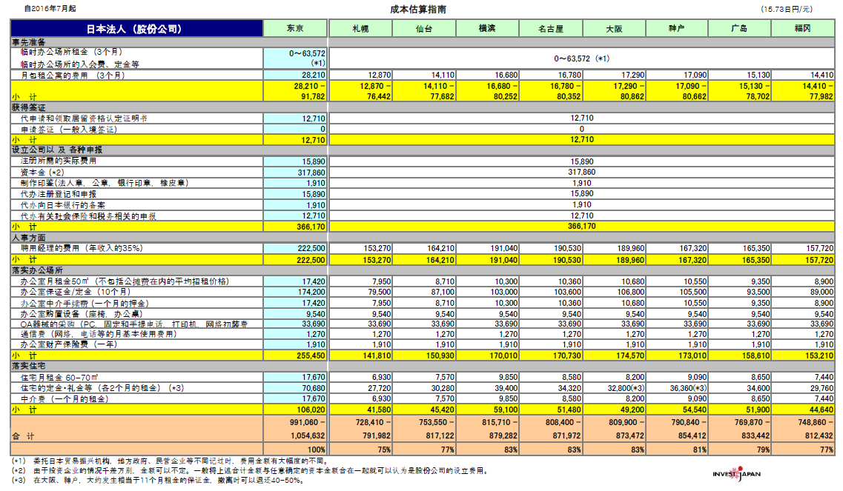
成立常设机构成本估算指南
Copyright (C) 2018 JETRO. All rights reserved.

Slide 45
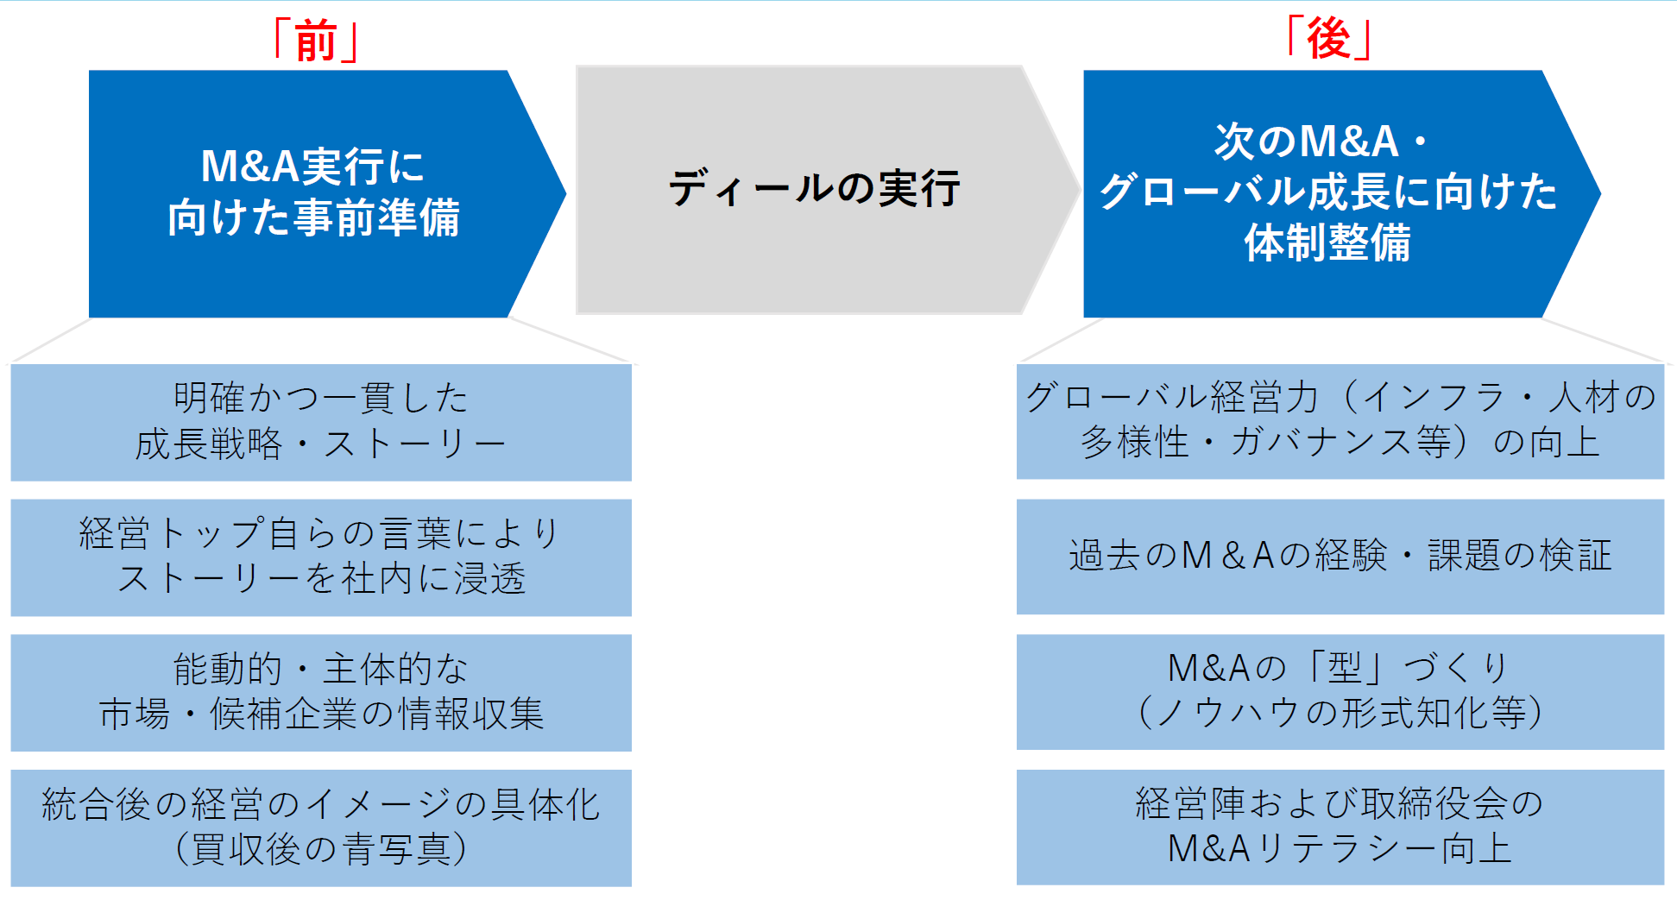
日本企业海外并购经验教训
[前]
[后]
为今后的并购及扩大跨国经营做准备
并购实施前准备
Deal的实施
明确且一贯的
成长战略、Story
提高跨国经营能力
（人才储备，公司治理规则等）
公司领导亲自用自己的语言
将Story渗透到全公司
基于过去的并购经验和课题
进行论证
主动收集市场和
潜在标的企业的信息
并购的“模板”
（知识、经验的可视化、标准化）
并购后的经营情况“可视化”
（并购后的蓝图）
提高经营管理层和董事会的
并购知识储备
出处：「我が国企業による海外M&A研究会」报告书
Copyright (C) 2018 JETRO. All rights reserved.

Slide 46
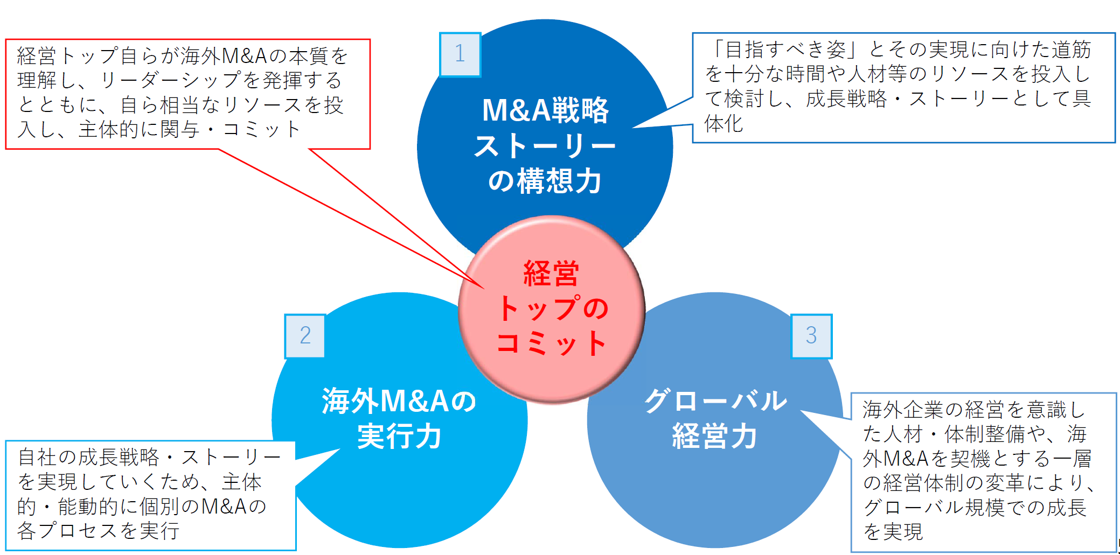
日本企业海外并购经验教训
公司领导深刻理解海外并购的本质，发挥领导力，并投入自身的资源，主动参与
朝着“应有的样子”投入足够的时间和人才等资源进行探讨，作为成长战略、“讲故事”等的题材
并购战略构筑Story
公司领导参与
海外并购执行力
跨国经营能力提升
储备海外企业的人才、体系，以海外并购作为契机，进一步改革公司经营体制，在全世界拓展业务
为了实现公司成长战略和“故事”，主动、积极参与并购的每个环节
出处：「我が国企業による海外M&A研究会」报告书
Copyright (C) 2018 JETRO. All rights reserved.

Slide 47
中国企业赴日投资过程中寻找合作伙伴的重要性
  外因
    中国企业在日本的知名度不够高
    日本人对中国企业有戒心
    日本独特的商业习惯
    获得优秀人才有难度 等
  内因
    日本企业的技术革新、“匠人精神”
    日本企业的客户基础
    日本企业的业务经验
    日本企业的人才资源 等
  案例
    2002年日本三洋电机开始代理销售海尔产品。
    通过三洋，海尔成功渗透到日本家电市场，受到消费者认可。
    2010年海尔切换为直接销售模式，正式进入日本白色家电市场。
Copyright (C) 2018 JETRO. All rights reserved.

Slide 48
中国企业走出去过程中的部分痛点
创意和收集信息的阶段
  赴日投资相关信息渠道和内容比较分散和碎片化，不具备权威性
  初步了解后，容易丧失投资信心
前期准备和制定计划阶段
  无法全面了解日本的行政限制、优惠措施和补助金等信息
  可行性和潜在业务模式不清晰
后期的计划实施阶段
  日本没有合作伙伴相关清单
  迟迟无法确定合作模式和业务模式
  商务谈判比较费时，不太顺畅
注册公司和日本业务发展阶段
  不清楚哪个服务机构更靠谱，性价比更高
  希望一站式得到设立公司相关服务，节省时间和支出
  拓展业务时，希望得到第三方的建议和支持
Copyright (C) 2018 JETRO. All rights reserved.

Slide 49
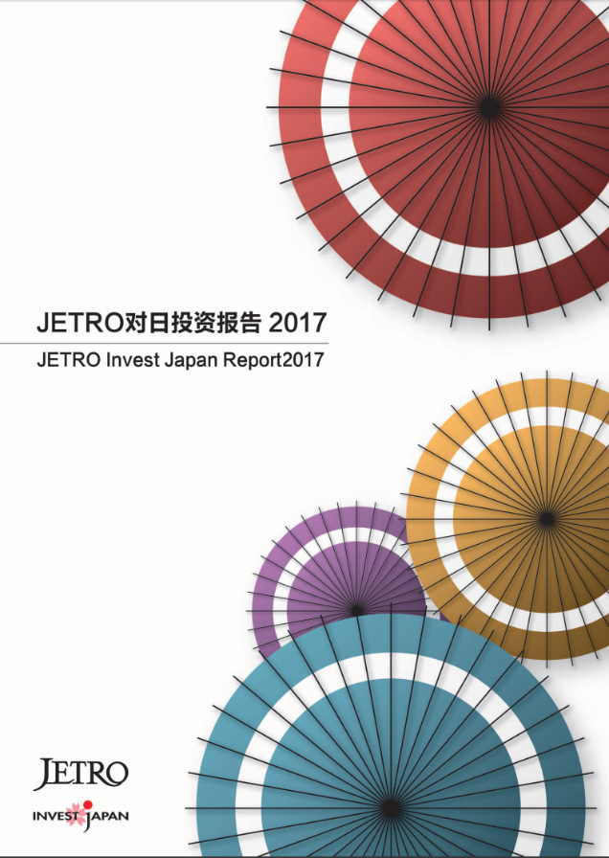
赴日投资报告
JETRO赴日投资报告2017
JETRO Invest Japan Report 2017
为了综合反映日本的对内直接投资的动向，并作为日本投资环境的介绍材料，2017年12月发布《JETRO赴日投资报告2017》。
内容包括最新的赴日投资概况和有关政策动向、外企对日本投资环境的评价、外企在日本的地方城市的投资案例、JETRO的活动内容和部分企业的投资案例、日本的投资环境之魅力等。
PDF版 下载网页（中文）
赴日投资报告2017
https://www5.jetro.go.jp/newsletter/shanghai/2018/tainichi2018/20180402.pdf
赴日投资报告2016
https://www5.jetro.go.jp/newsletter/shanghai/2017/tainichi/tainichi%20hokoku2016.pdf
赴日投资报告2015
https://www5.jetro.go.jp/newsletter/shanghai/2017/tainichi/tainichi%20hokoku2015.pdf
Copyright (C) 2018 JETRO. All rights reserved.

Slide 50
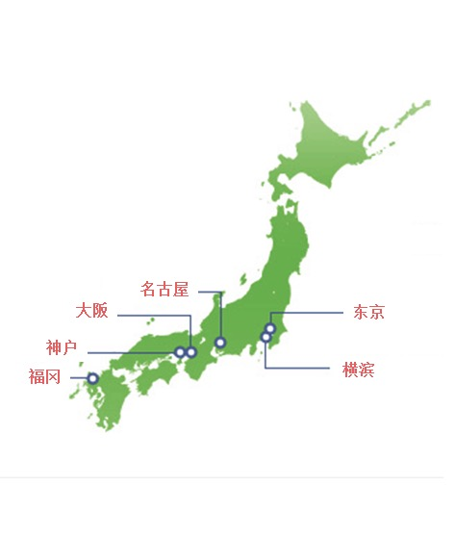
赴日投资商务协助中心（IBSC)和中国各地事务所
为中国企业在日本设立网点提供一站式服务
东京
东京都港区赤坂1-12-32 ARK森大厦7F
Tel:+81-3-3582-4684 Fax:+81-3-3584-6024
横滨
神奈川县横滨市中区山下町2番地 产业贸易中心大厦2F
Tel: +81-45-222-8911 Fax: +81-45-662-4980
名古屋
名古屋市中村区名站4-4-38 爱知县产业劳动中心18楼
Tel: +81-52-589-6211 Fax: +81-52-563-0166
大阪
541-0052 大阪市中央区安土町2-3-13 大阪国际大厦29楼
Tel: +81-6-4705-8660 Fax: +81-6-4705-8650
神户
兵库县神户市中央区滨边通5-1-14 神户商工贸易中心大厦4F
Tel: +81-78-252-7505 Fax: +81-78-232-3439
福冈
福冈县福冈市中央区天神1-11-17 福冈大厦4楼
Tel: +81-92-741-5718 Fax: +81-92-714-0709
赴日投资商务协助中心（IBSC)联系方式
Copyright (C) 2018 JETRO. All rights reserved.

Slide 51
JETRO各地代表处联系方式
在日本开展商务活动,请先咨询JETRO！
www.jetro.go.jp/sc/invest www.jetro.go.jp/china
北京：北京市朝阳区建国门外大街甲26号 长富宫办公楼7003室
TEL: 010-6513-7077 FAX: 010-6513-7079 E-mail: PCB@jetro.go.jp
上海：上海市长宁区延安西路2201号 上海国际贸易中心21层
TEL: 021-6270-0489 FAX: 021-6270-0499 E-mail: PCS@jetro.go.jp
大连：大连市西岗区中山路147号 森茂大厦19楼
TEL: 0411-8360-9418 FAX: 0411-8360-9498 E-mail: PCD@jetro.go.jp
广州：广州市天河区天河北路233号 中信广场2601室
TEL: 020-8752-0060 FAX: 020-8752-0077 E-mail: PCG@jetro.go.jp
青岛：山东省青岛市市南区香港中路61号乙 青岛远洋大厦12-D室
TEL: 0532-8387-8909 FAX: 0532-8387-8900 E-mail: PCQ@jetro.go.jp
武汉：湖北省武汉市江岸区中山大道1628号 平安金融中心507号室
TEL: 027-5950-0707 FAX: 027-5950-0712 E-mail: PCW@jetro.go.jp
成都：四川省成都市武侯区人民南路四段3号成都来福士广场办公楼塔2栋第20层03号
TEL: 028-87796693 FAX: 028-87633752 E-mail: PCC@jetro.go.jp
香港：Room4001, 40/F., Hopewell Centre, 183 Queen's Road East, Wan Chai, HONG KONG
TEL: 852-2526-4067 FAX: 852-2868-1455 E-mail: HKG@jetro.go.jp
Copyright (C) 2018 JETRO. All rights reserved.

Slide 52
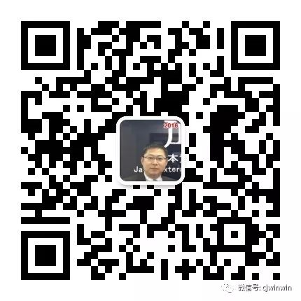
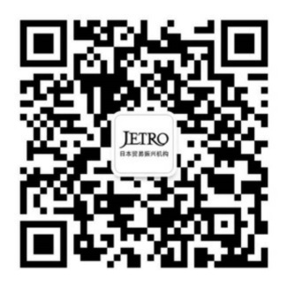

联系方式
JETRO免费协助中国企业赴日注册公司
北京代表处负责片区
北京、天津、河北、山西以及西北地区
个人公众号 官方公众号
TEL. 010-6513-7077
京浩（内线122）、英姬（内线118 ）
MOB. 185-1051-8481
MAIL. jinghao_jin@jetro.go.jp
18510518481@139.com
微信. jbbb201212
网址. www.jetro.go.jp/sc/invest ； www.jetro.go.jp/china
日本政府投促平台
可信度高
信息保密
一站式服务
愿意配合各类服务机构
投资日本，先找 ☞
Copyright (C) 2018 JETRO. All rights reserved.

